Slide 1
Бернская конвенция об охране литературных и художественных произведений 1886 год
Студент: Ердоган Д. Е.
Преподаватель: Гайбу В.
Федеральное государственное бюджетное образовательное учерждение высшего образования «Московский государственный технологический университет «СТАНКИН»

Slide 2
Содержание
Введение​
Предыстория конвенции
​Создание конвенции
Цель конвенции
​Структура конвенции
Заключение

Slide 3
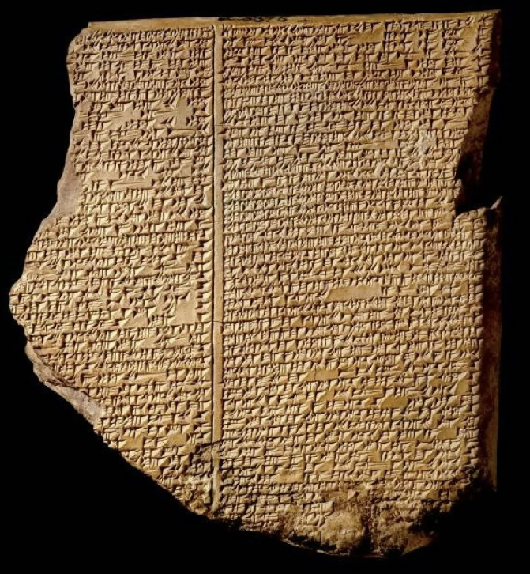
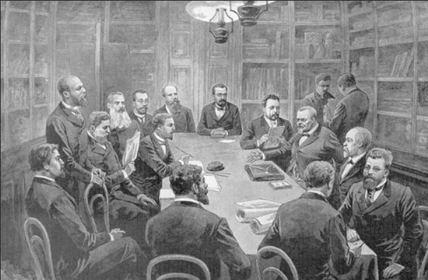
ВВЕДЕНИЕ
Первое литературное произведение – “Эпос о Гильгамеше”.
Первым и важнейшим международным договором в области авторского права была – “Бернская конвенция об охране литературных и художественных произведений” (1886-ой год).
(Около 2-ух тысяч лет назад)

Slide 4

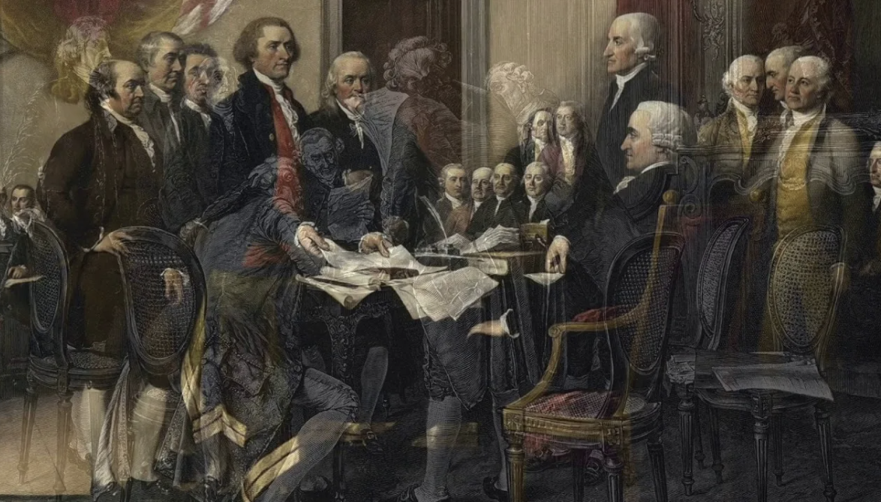
ПРЕДЫСТОРИЯ
Английская корпорация «Stationer's Company», объединившая издателей и продавцов книг, полностью монополизировала книжный рынок.
Первые договоры по поводу авторских прав были неудобны и неуниверсальными.

Slide 5
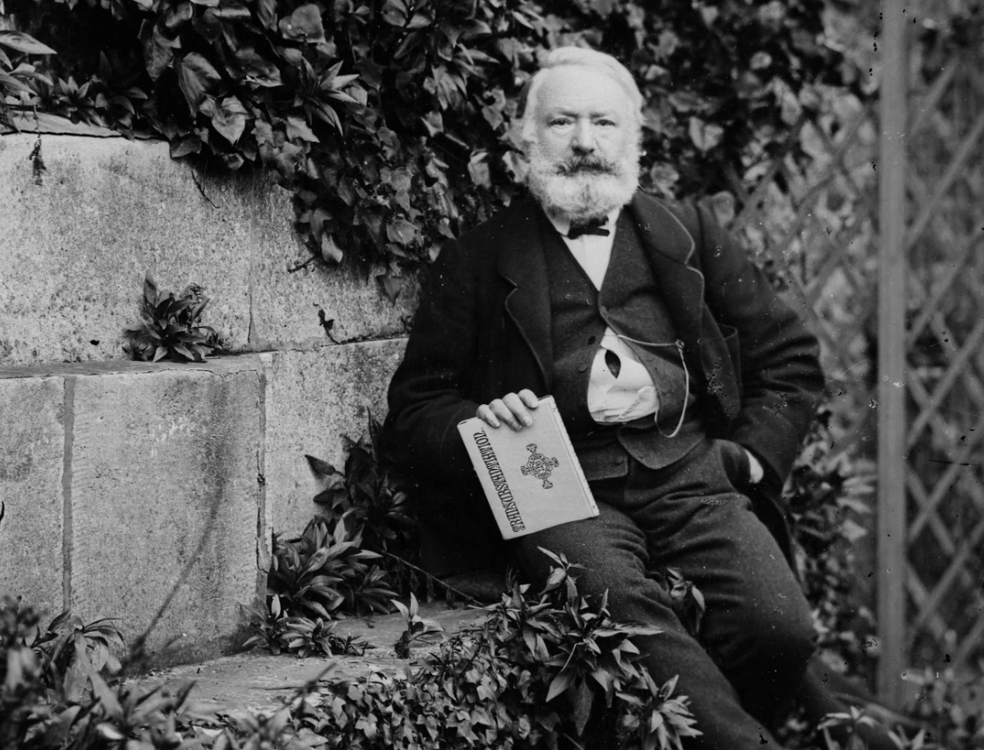


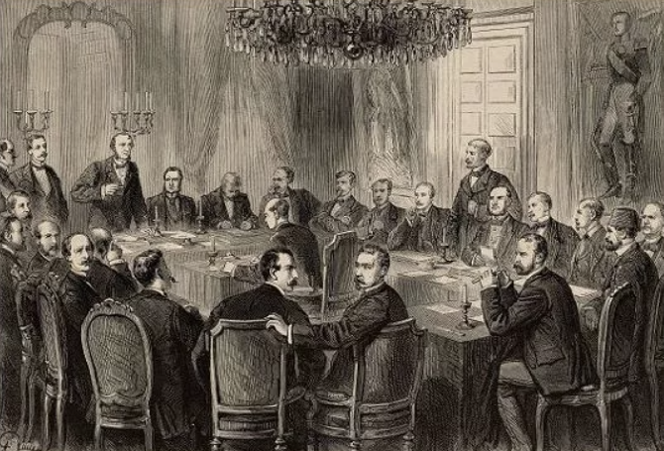
Создание КОНвенции
“
Прародитель Бернской Конвенции является – Виктор Гюго.
”
Французский писатель
Брюссельский конгресс авторов произведений литературы и искусства – прародитель “Бернской Конвенции”.
(1885 год)

Slide 6







ЦЕЛи конвенции
Цель бернской конвенции - установление общих для всех стран-участниц требований, которые обеспечат защиту прав авторов на международном уровне.
Первые страны участники:

Slide 7
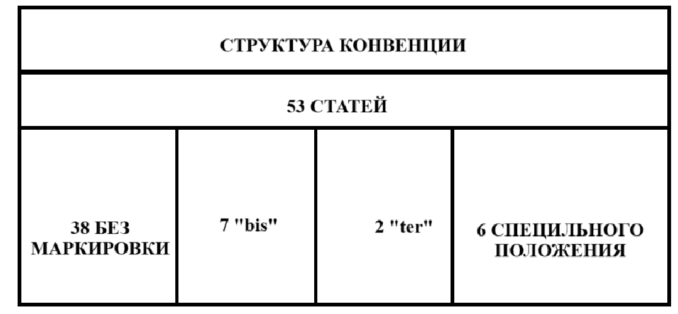
Структура конвенции

Slide 8
Структура конвенции
Принципы “Бернской конвенции”
«Принцип национального режима». | «Принцип автоматической защиты» | «Принцип независимости охраны» | Принцип «неприкосновенности обязательного минимума авторских прав»
Страна-участница союза обеспечивает любому произведению, созданному в другой стране-участнице Союза, столь же высокий уровень охраны авторских прав, как и собственным произведениям. | Защита произведения осуществляется без каких-либо действий. | Этот принцип предусматривает защиту авторского права независимо, охраняются ли соответствующие права в стране, в котором произведение создано. | Страна-союзник не может самостоятельно уменьшить уровень защищенности прав автора.

Slide 9

Структура конвенции
Особенности:
Бернская конвенция предусматривает охрану прав авторов, а также их наследников;
Автором признается человек, имя или псевдоним которого указан на произведении;
Права на анонимные произведения принадлежат издателю.

Slide 10


ЗАКЛЮчение
В 1911 году в Российской империи был издан закон об авторском праве, учитывающий требования Бернской конвенции.
В 70-е годы в Советском Союзе законодательство об авторском праве было приведено в полное соответствие с Бернской конвенцией.

Slide 11
ЗАКЛЮчение
Россия стала полноправным членом Бернского союза в 1995 года.
Бернская конвенция – один из первых актов в сфере международной защиты интеллектуальной собственности.
Бернская конвенция повлияло на развитие международного обмена в сфере информации и технологий.

Slide 12
Спасибо за внимание
erdogan33@mail.ru

